Slide 1
Політика Європейського Союзу в сфері освіти

Slide 2
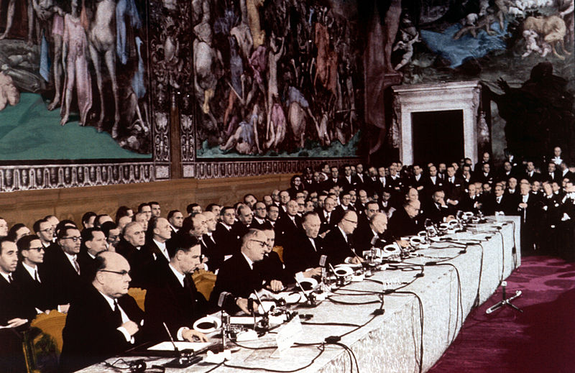
В історичній еволюції освітньої політики Європейського Співтовариства виділяють такі етапи:
1 ЕТАП. (1957-1971 рр.) Почався з Підписання Римського договору.

Slide 3
2 ЕТАП (1971-1982 рр.)
На зустрічі міністрів освіти західноєвропейських країн обговорювалось 5 питань:
Кооперація у сфері середньої та післясередньої освіти
Заснування першого європейського університету
Взаємне визнання дипломів
Формування наднаціональних інститутів
Створення європейського центру розвитку освіти

Slide 4
3 ЕТАП (1983-1992 рр.)
Було створено ряд програм, що надавали можливість студентам проходити частину свого навчання в університетах інших держав, а викладачам – розширити свою академічну комунікацію.

Slide 5
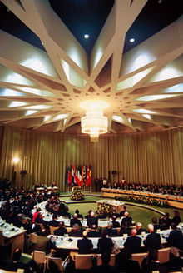
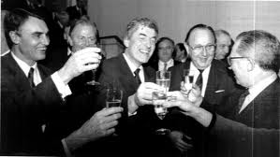
4 ЕТАП (1992 – 1998 рр.)
В Маастрихтській угоді наголошується, що важливі напрями освітньої діяльності ЄС спрямовуються на розвиток європейського виміру освіти, зокрема через взаємовивчення і поширення мов країн-членів.

Slide 7
БОЛОНСЬКА ДЕКЛАРАЦІЯ
Підвищення конкурентоспроможності європейської вищої освіти
Збільшення мобільності студентів і робочої сили в рамках Європи

Slide 8
Після засідання Європейської Ради в Лісабоні (березень 2000 р. головною метою ЄС у перших декадах 21 ст. стало створення Європи знань. Було сформульовано й амбітну стратегічну мету Лісабонського проекту. Європа до 2010 року повинна стати найбільш конкурентоспроможною та динамічною економікою.

Slide 9
«Європа 2020» - стратегія соціально-економічного розвитку на період до 2020 року.
Знання та інновації
Стала економіка
Вища зайнятість і соціальне залучення

Slide 11
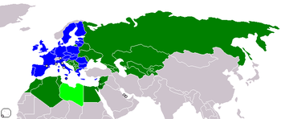
ПРОГРАМА ТЕМПУС

Slide 12
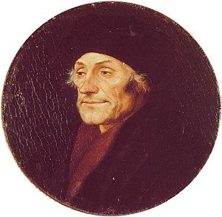
ПРОГРАМА ЕРАЗМУС МУНДУС

Slide 13
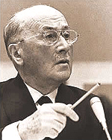
ПРОГРАМА ЖАНА МОНЕ

Slide 14
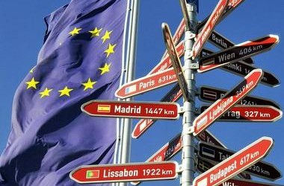
Європейський Союз визначає, що освіта та професійне навчання є життєво важливими для розвитку сучасного суспільства і економіки. Освіта є пріоритетним напрямом для урядів усіх країн-членів ЄС

